Slide 1


Revue de Projet
Projet DARTS
Étudiant 2 IR : LEFORT Théodore
14/06/2021

Slide 2
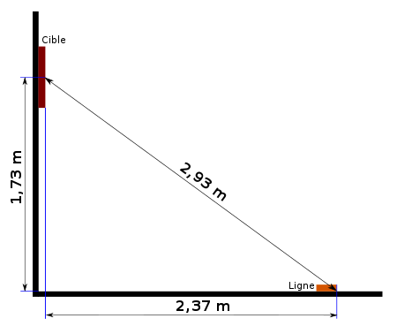


Présentation du Projet DARTS

Slide 3
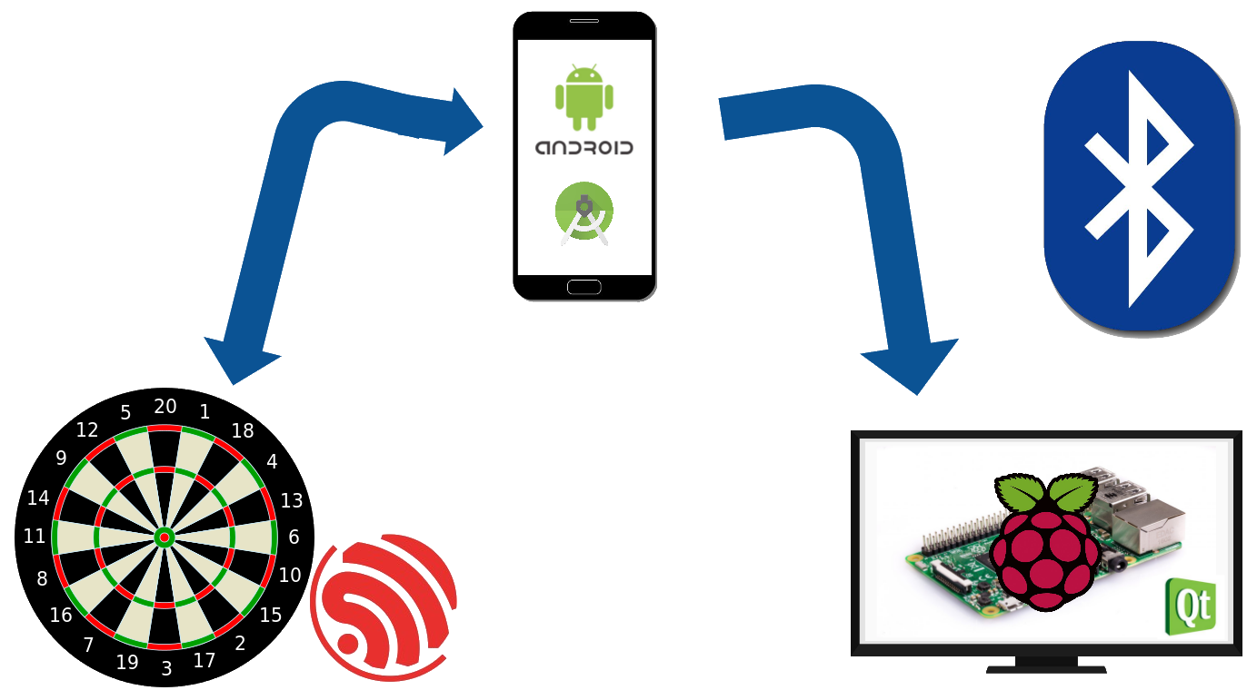
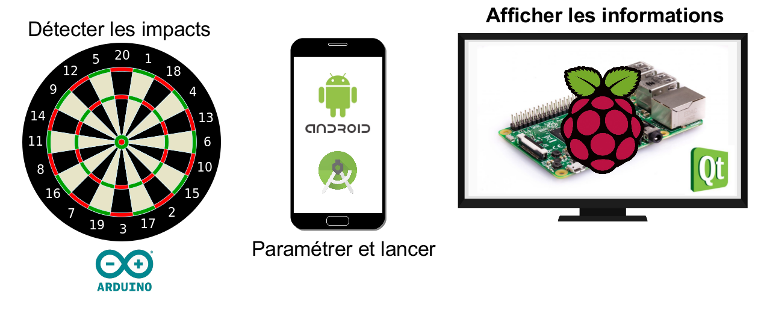
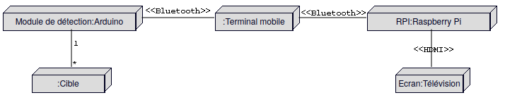
Le système

Slide 4

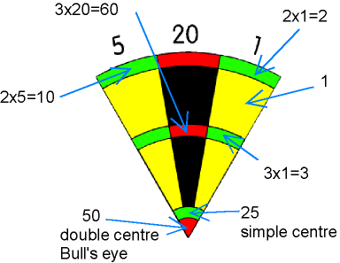
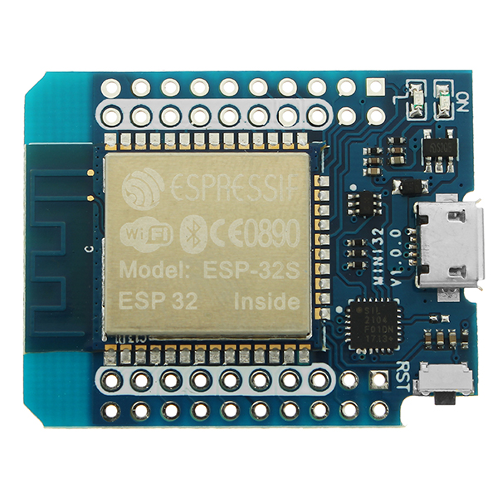
La cible

Slide 5
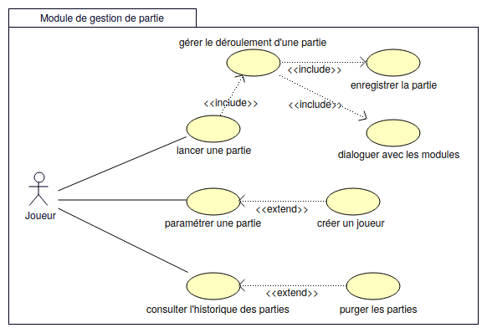
Le module de gestion partie mobile-DARTS

Slide 6
Les tâches à réaliser
Créer une IHM pour le module cible darts
Lancer la partie
Échanger des informations avec le module cible et écran
Gérer la partie
Finir la partie
Enregistrer la Partie
Pouvoir consulter les parties enregistrées

Slide 7
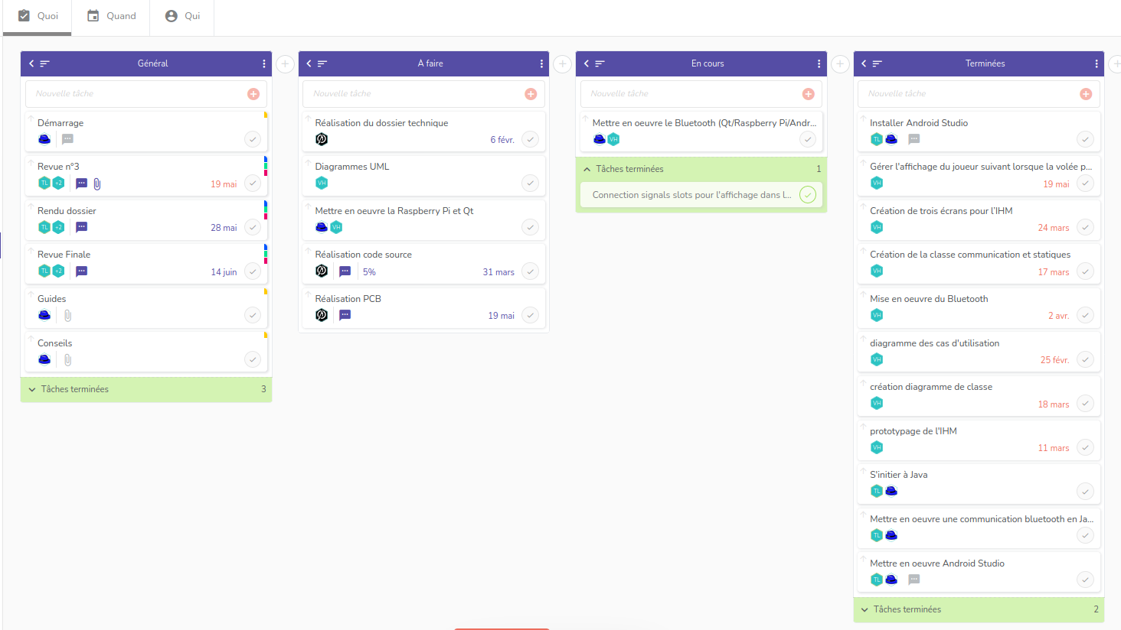
Planification avec BeesBusy

Slide 8
Les outils de développement
Désignation | Caractéristique | Version
Tablette android | Galaxy Tab S2 | Android version 7.0
Planification | BeesBusy | -
Journal de bord | Google Drive | -
Diagrammes UML | Bouml | Version 7.11
Gestionnaire de Version | RiouxSVN (Subversion) | Version 1.13.0
Documentation du code | Doxygen | Version 1.8.17
Environnement de Développement | Android Studio | Version 4.2.1
Langage utilisé | Java | Version 11.0.11

Slide 9
La communication Bluetooth
Utilisation du Bluetooth pour la communication entre le module “mobile-DARTS” et la cible “cible-DARTS” ainsi qu’entre le module “mobile-DARTS” et le module “écran-DARTS”
Débit de 3Mbit/s (Bluetooth 4.x)
Portée de 60 m
Fréquence d’émission de la porteuse 2.4 GHz
Modulation :
- PSK
- FSK

Slide 10
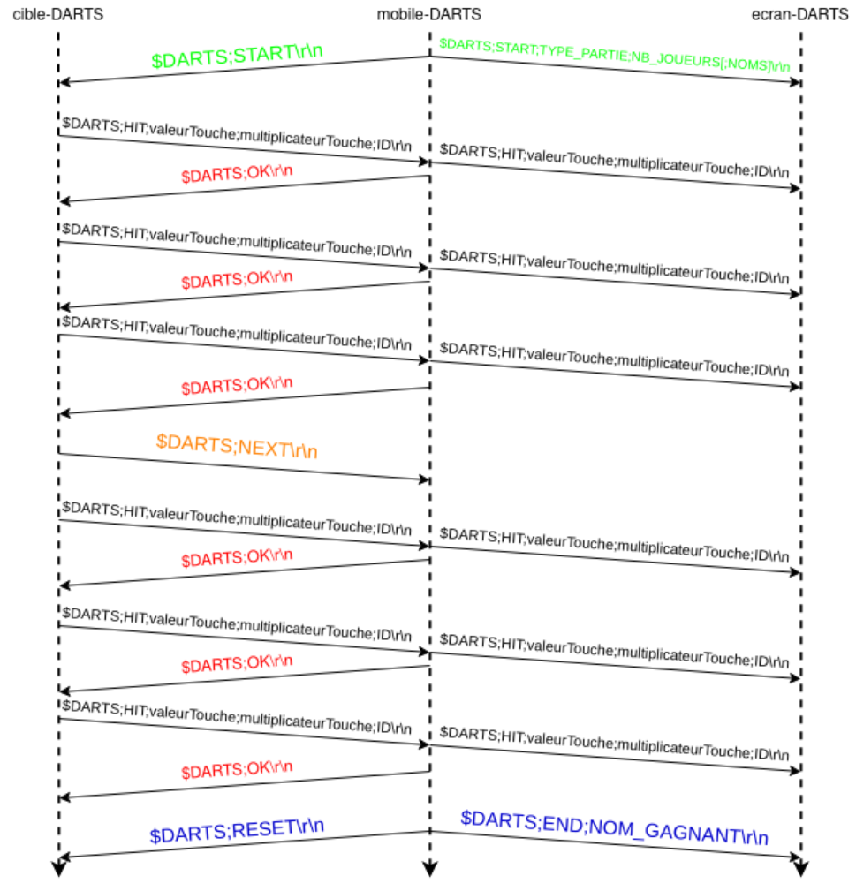
Le protocole de communication
Trame générale :
$DARTS;TYPE[;PARAMETRES]\r\n
Exemples :
Trame de début de partie
$DARTS;START;301;2;Roger;Gregoire\r\n
Trame de touche (fléchette)
$DARTS;HIT;1;2;0\r\n

Slide 11
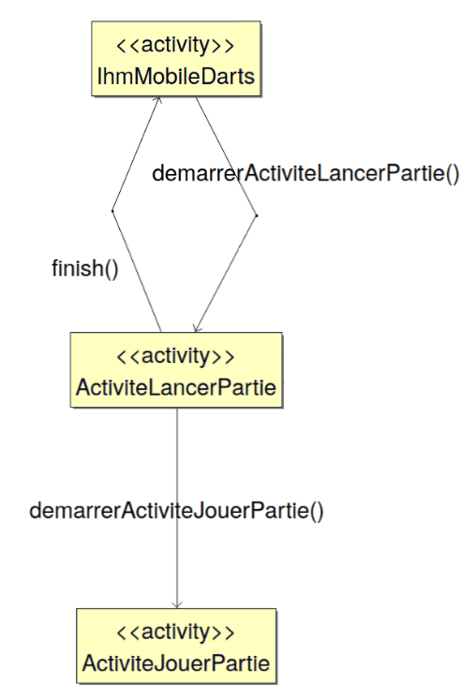

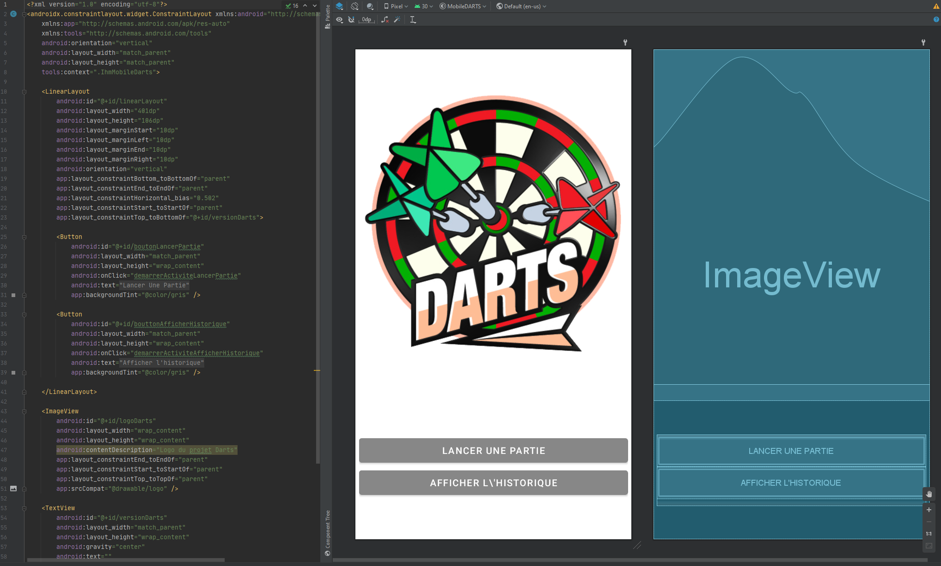

Les activités de l’application Android
Une activité (activity) est la composante principale d'une application sous Android. Elle représente le code “métier” de l'application et possède une vue (View) graphique.

Slide 12
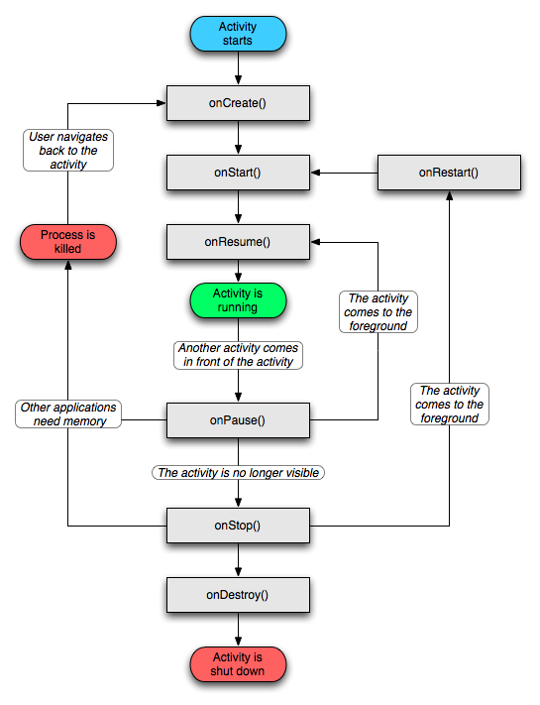
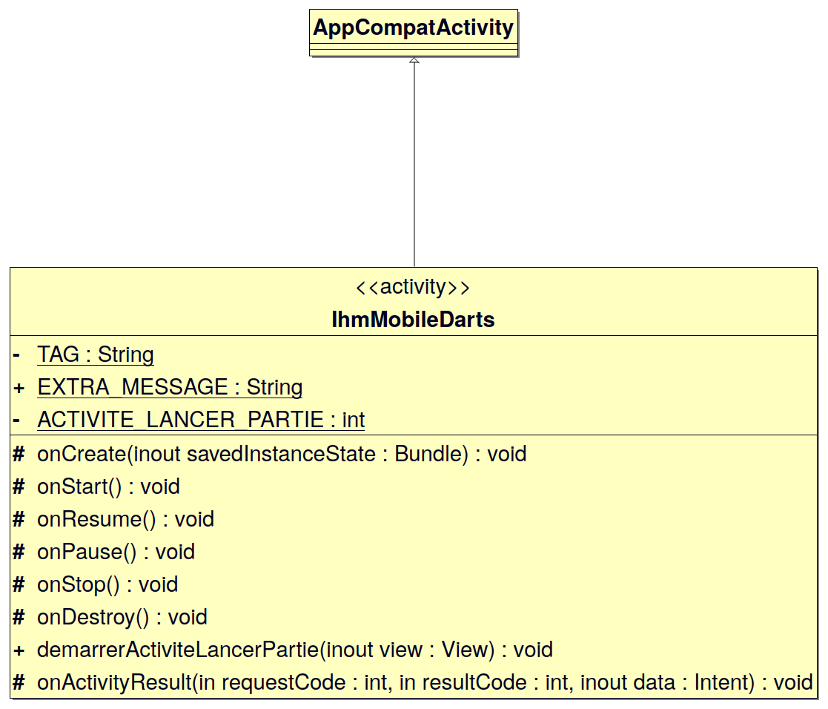
L’ activité principale
Notes:
Une activité possède quatre états que sont :
« Active » : l'activité est lancée par l'utilisateur, elle s'exécute au premier plan ;
« En Pause » : l'activité est lancée par l'utilisateur, elle s'exécute et est visible, mais elle n'est plus au premier plan. Une notification ou une autre activité lui a volé le focus et une partie du premier plan ;
« Stoppée » : l'activité a été lancée par l'utilisateur, mais n'est plus au premier plan et est invisible. L'activité ne peut interagir avec l'utilisateur qu'avec une notification ;
« Morte » : l'activité n'est pas lancée.

Slide 13
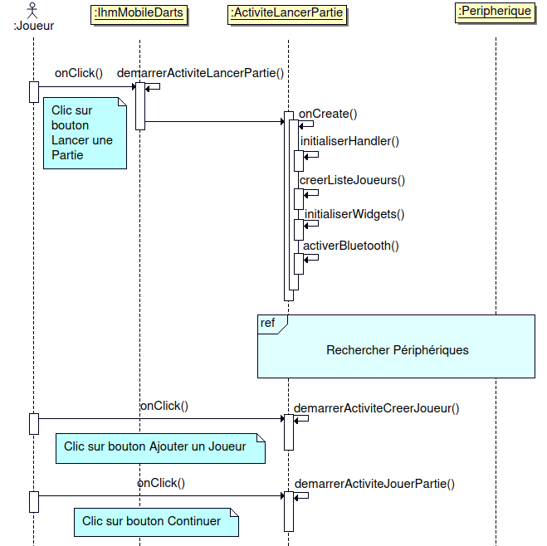
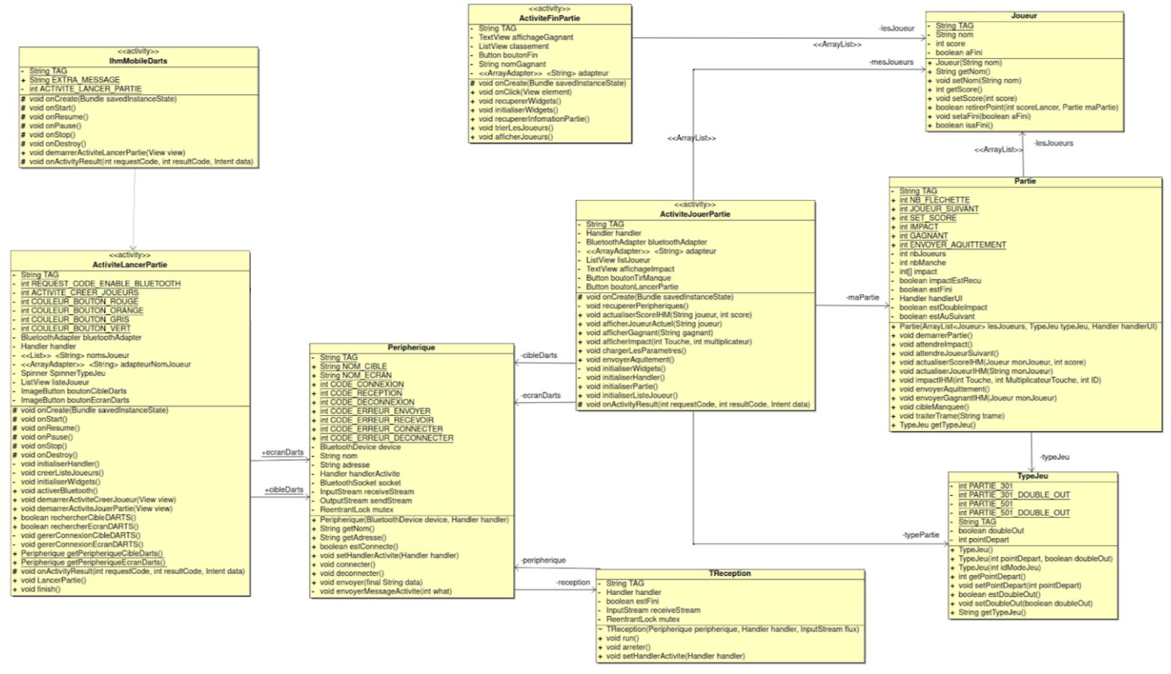
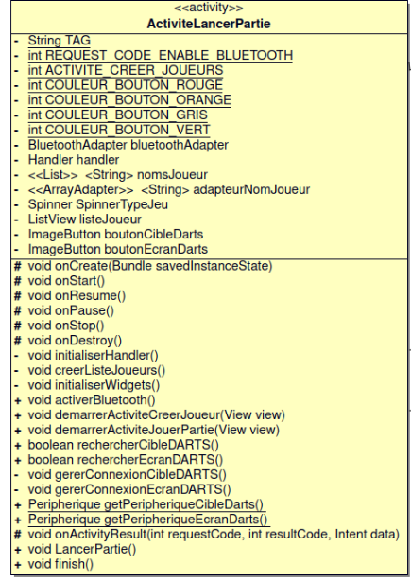
L’ application Android

Slide 14
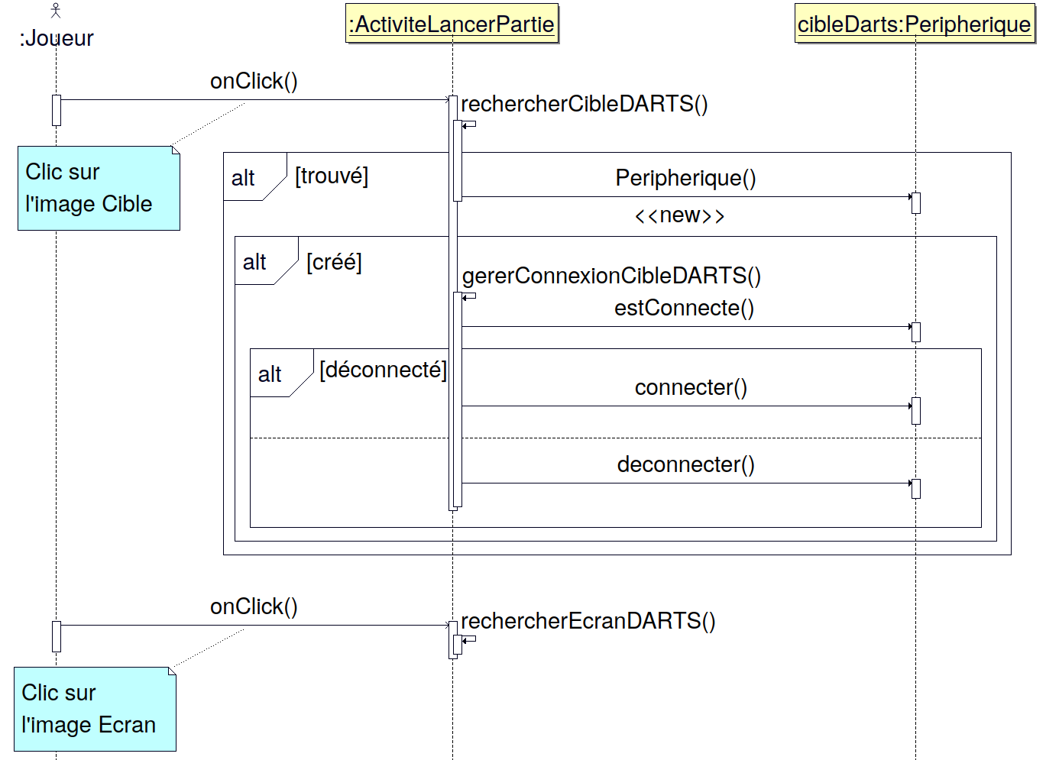
Scénario : recherche des périphériques
Notes:
Une activité possède quatre états que sont :
« Active » : l'activité est lancée par l'utilisateur, elle s'exécute au premier plan ;
« En Pause » : l'activité est lancée par l'utilisateur, elle s'exécute et est visible, mais elle n'est plus au premier plan. Une notification ou une autre activité lui a volé le focus et une partie du premier plan ;
« Stoppée » : l'activité a été lancée par l'utilisateur, mais n'est plus au premier plan et est invisible. L'activité ne peut interagir avec l'utilisateur qu'avec une notification ;
« Morte » : l'activité n'est pas lancée.

Slide 15
Tests de validation
L’ihm est fonctionnelle | Oui
La création d’un joueur est possible | Oui
La liaison Bluetooth avec la cible et l’écran est opérationnelle | Oui
L’envoi de trames est opérationnel | Oui
La réception de trames est opérationnelle | Oui
Une partie peut être jouée | Oui
Une partie peut être finie | Oui

Slide 16
Recette
Étudiant 2 (IR)
❒ La base de données est fonctionnelle et complétée
☒La création d’un joueur est possible
☒ Le paramétrage d’une partie est réalisable
☒ Le lancement et la gestion d’une partie est possible
☒ La liaison Bluetooth est fonctionnelle et les connexions des modules sont affichées
☒ Les informations d’une partie sont transmises aux modules
☒ L’application mobile est déployée
Production attendue :
☒ Une application informatique fonctionnelle ;
☒ Un modèle UML complet de la partie à développer ;
☒ Le code source commenté de l'application ;
☒ Les documentations associées au module.

Slide 17
Tâches à venir pour une prochaine version
Création de la base de données pour la sauvegarde des joueurs
Sauvegarde des parties
Affichage de l’historique des parties

Slide 18


Conclusion
Merci pour votre attention et votre écoute

